Slide 1
Python XML 이해하기
Moon Yong Joon

Slide 2
1. XML 주요 요소 2. Xml 모듈 3. lXml 모듈

Slide 3
1.xml 주요 요소
Moon Yong Joon

Slide 4
xml 주요 모듈 이해

Slide 5
xml 주요 모듈
두 모듈은 대부분 인터페이스가 유사하면 두가지를
xml.etree.ElementTree
lxml.etree

Slide 6
xml document 이해

Slide 7
xml 주요 class
ElementTree는 전체 XML 문서를 트리로 나타내고 Element는이 트리에서 단일 노드를 나타냄. 전체 문서와의 상호 작용 (파일 읽기 및 쓰기)은 일반적으로 ElementTree 수준에서 수행되고, 단일 XML 요소 및 해당 하위 요소와의 상호 작용은 요소 수준에서 수행
Element
단순하지만 유연한 컨테이너 객체로 단순화 된 XML 정보 세트와 같은 계층 적 데이터 구조를 메모리에 저장하도록 설계
ElementTree
XML 파일을 Element 객체들의 트리로 로드하고 다시 저장하기 위한 기능를 추가

Slide 8
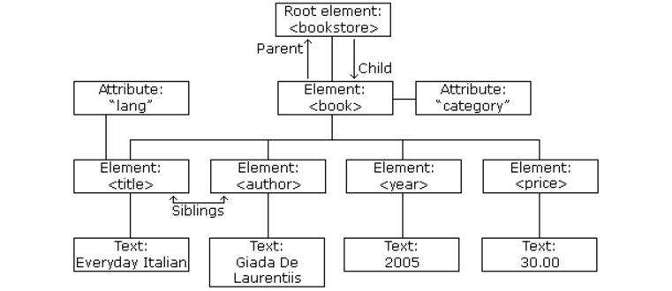
xml tree : ElementTree
XML 문서는 요소 트리로 구성하며, XML 트리는 루트 요소에서 시작하여 루트 요소에서 하위 요소로 분기, 모든 요소는 하위 요소 (하위 요소)를 가짐

Slide 9
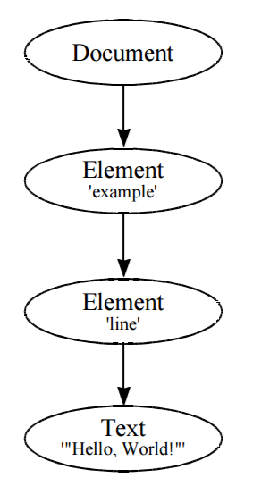
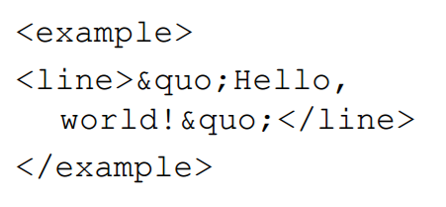
Document 구성
xml 문서를 Element로 구성해서 처리

Slide 10
ElementTree type
xml.etree.ElementTree, lxml.etree 모듈에 ElementTree 타입의 공통된 tree 처리 기능
find, findall, findtext, getroot, getiterator, iter, iterfind: tree 내부 검색
parse : Parshing 처리
write : 파일 처리

Slide 11
Element type
계층적 데이터 구조를 메모리에 저장하도록 설계된 유연한 컨테이너 객체
tag : 이 요소가 나타내는 데이터의 종류 (요소 유형, 즉)를 나타내는
문자열
attrib : 파이썬 사전에 저장된 다수의 속성.
text : 내용을 담을 텍스트 문자열 및 후행 텍스트를 보관할 문자열
child element : 파이썬 시퀀스에 저장된 다수의 자식 요소들

Slide 12
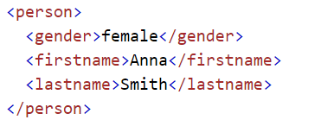
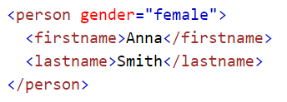
Element vs attribute
속성에는 여러 값을 포함 하지 않고, 트리 구조를 포함하지 않으며, 쉽게 확장 할 수 없으므로 속성 생성이 특별히 주의해야 함
Element로 지정
속성으로 지정

Slide 13
xml syntax

Slide 14
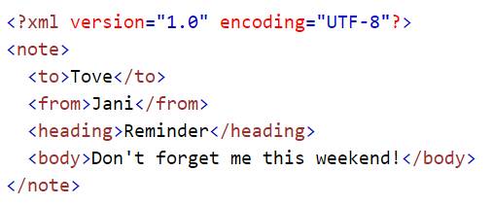
The XML Prolog
xml은 문서에 prolog를 가짐

Slide 15
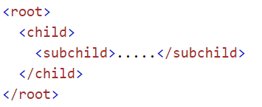
반드시 root element 가짐
xml은 반드시 root element를 하나 가져야 함

Slide 16

Must Have a Closing Tag
xml은 반드시 element에 closing tag를 가져야 함

Slide 17

Must be Properly Nested
xml은 반드시 element에 closing tag가 한쌍으로 구성되어 내포되어야 함
Element 순서가 맞아야 함

Slide 18
Entity References
xml 내부에 text 작성 특별한 문자를 사용하도록 제공
&lt; | < | less than
&gt; | > | greater than
&amp; | & | ampersand
&apos; | ' | apostrophe
&quot; | " | quotation mark

Slide 19

Comments in XML
xml 내부 주석은 <!–- 시작하고 -->로 종료해야 함

Slide 20
xml name 관리 기준

Slide 21
Element Naming Styles
XML Naming Styles
Style | Example | Description
Lower case | <firstname> | All letters lower case
Upper case | <FIRSTNAME> | All letters upper case
Underscore | <first_name> | Underscore separates words
Pascal case | <FirstName> | Uppercase first letter in each word
Camel case | <firstName> | Uppercase first letter in each word except the first

Slide 22
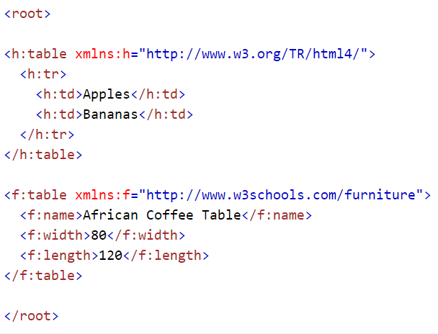
Solving the Name Conflict
xml tag의 이름 충돌을 방지하기 위해 prefix로 tag를 식별하기 위해 xmlns 속성을 사용
➔ [xmlns:prefix="URI“ ]

Slide 23
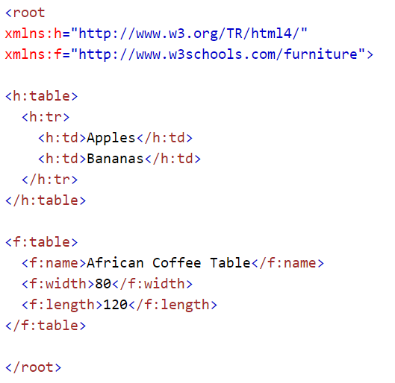
Root에 namespace 선언
Root element 내에 속성으로 하위 element 요소의 namespace를 선언해서 사용

Slide 24
xpath란

Slide 25
xpath
XPath는 XSLT 표준의 주요 요소, XPath는 XML 문서의 요소와 속성을 탐색하는 데 사용
XPath는 XML 문서의 일부를 정의하는 구문
XPath는 경로 표현식을 사용하여 XML 문서를 탐색
XPath에는 표준 함수 라이브러리가 포함
XPath는 XSLT 및 XQuery의 주요 요소
XPath는 W3C 권장 사항

Slide 26
xpath notation 1
xpath notation
syntax | meaning
tag(node) | 지정된 태그가있는 모든 자식 요소를 선택합니다. 예를 들어, "spam"은 "spam"이라는 이름의 모든 하위 요소를 선택하고 "spam / egg"는 "spam"이라는 이름의 모든 하위 요소에서 "egg"라는 이름의 모든 손자를 선택합니다. 범용 이름 ( "{url} local")을 태그로 사용할 수 있습니다.
/ | Root node로 부터 선택
// | 현재 요소 아래의 모든 레벨에있는 모든 하위 요소를 선택합니다 (전체 하위 트리 검색). 예를 들어 ".//egg"는 전체 트리에서 모든 "egg"요소를 선택합니다.

Slide 27
xpath notation 2
xpath notation
syntax | meaning
. | 현재 노드를 선택하십시오. 이것은 경로의 시작 부분에서 상대 경로임을 나타내기 위해 주로 유용합니다.
.. | 상위 요소를 선택합니다.
* | 모든 하위 요소를 선택합니다. 예를 들어 "* / egg"는 "egg"라는 이름의 모든 손자를 선택합니다.
@ | 속성을 선택

Slide 28
xpath notation 3
xpath notation
syntax | meaning
[@attrib] | 주어진 속성을 가진 모든 요소를 선택합니다. 예를 들어 ".//a[@href]"는 트리에서 "href"속성이있는 모든 "a"요소를 선택합니다.
[@attrib=’value’] | 지정된 속성이 지정된 값을 가지는 모든 요소를 선택합니다. 예를 들어 ".//div[@class='sidebar ']"는 클래스의 "sidebar"가있는 트리의 모든 "div"요소를 선택합니다. 현재 릴리스에서는 값에 따옴표를 사용할 수 없습니다.
[tag] | tag라는 하위 요소가 있는 모든 요소를 선택합니다. 현재 버전에서는 태그 하나만 사용할 수 있습니다 (즉각적인 자식 만 지원됨).
[position] | (지정된 위치에 있는 모든 요소를 선택합니다. 위치는 정수 (1이 첫 번째 위치 임), 표현식 "last ()"(마지막 위치) 또는 last ()에 상대적인 위치 (예 : 두 번째 행의 "last () - 1") 일 수 있습니다. 마지막 위치). 이 술어에는 태그 이름이 있어야 합니다.

Slide 29
xpath 처리 예시
xpath 처리 예시
XPath Expression | Result
/bookstore/book[1] | bookstore 의 첫번째 자식 book 검색
/bookstore/book[last()] | bookstore 의 마지막 자식 book 검색
/bookstore/book[last()-1] | bookstore 의 마지막 -1 자식 book 검색
/bookstore/book[position()<3] | bookstore 의 첫번째와 두번째 자식 book 검색
//title[@lang] | title 중에 lang 속성 검색
//title[@lang='en'] | title 중에 lang 속성=‘en’ 검색
/bookstore/book[price>35.00] | bookstore 의 price 가격이 35.00보다 큰 자식 book 검색
/bookstore/book[price>35.00]/title | bookstore 의 price 가격이 35.00보다 큰 자식 book 내의 title tag검색

Slide 30
2.xml 모듈
Moon Yong Joon

Slide 31
Xml 이해하기
Moon Yong Joon

Slide 32
xml 생성/로딩

Slide 33
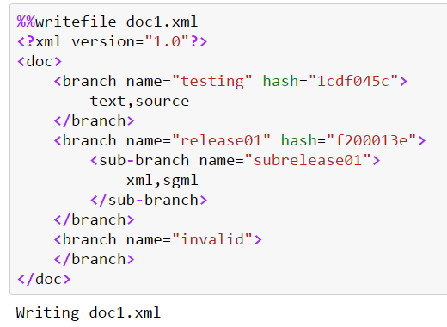
xml 문서 : 파일 만들기
root는 하나이고 다양한 자식 node 들을 만듦

Slide 34
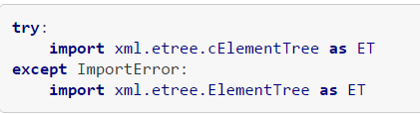
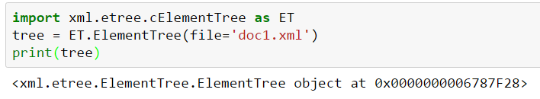
xml 문서 load
ElementTree는 하나의 api에 2개의 패키지를 제공하지만 동일한 결과를 처리

Slide 35
xml search

Slide 36
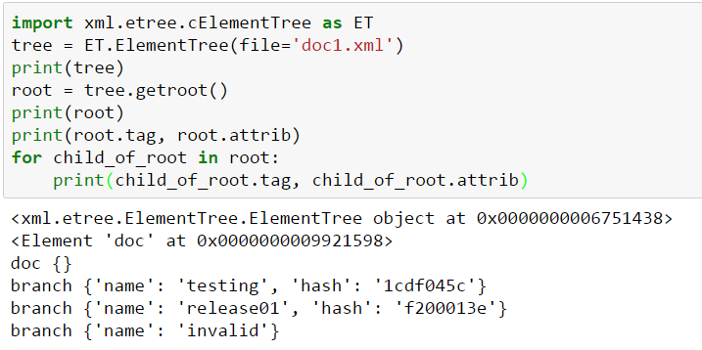
xml 문서 searching(읽기)
xml 문서를 ElementTree에 load한 후에 root를 읽고 child node searching해야 함

Slide 37
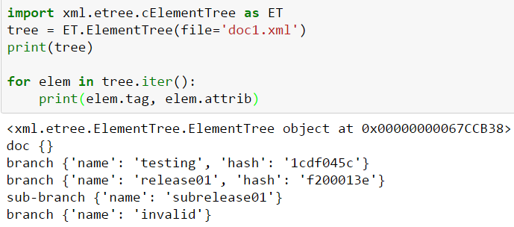
searching : iter
searching한 결과가 depth-first iteration (DFS) 로 처리

Slide 38
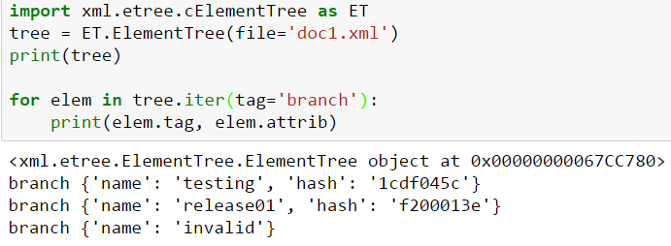
Search & filter : iter(tag)
tag를 지정하고 searching한 결과가 depth-first iteration (DFS) 로 처리

Slide 39
Xml ElementTree class 이해하기
Moon Yong Joon

Slide 40
xml 문서 parsing

Slide 41
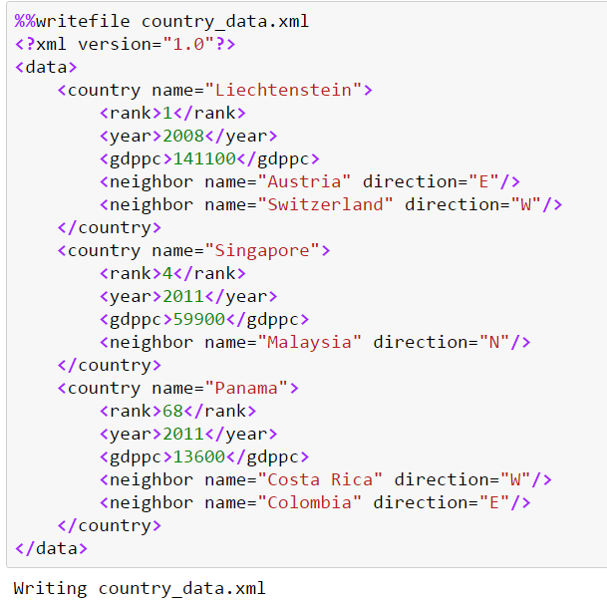
xml 문서 만들기
xml 문서를 하나 만듦

Slide 42
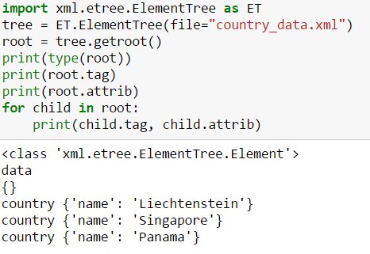
xml 문서 ElementTree parsing
xml.etree.ElementTree 내의 ElementTree class를 통해 parsing

Slide 43
xml 문자열 parsing

Slide 44
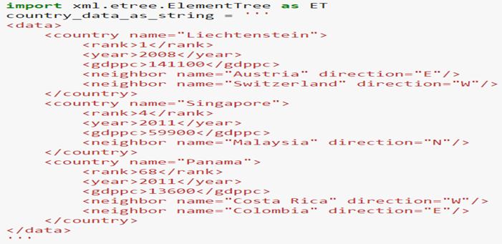
문자열을 만들고 xml parsing
xml.etree.ElementTree 내의 fromstring 함수를 통해 parsing

Slide 45

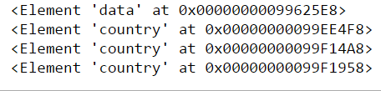
처리 결과
xml.etree.ElementTree 내의 fromstring 함수를 통해 parsing

Slide 46
Xml Element class 이해하기
Moon Yong Joon

Slide 47
Element Type

Slide 48
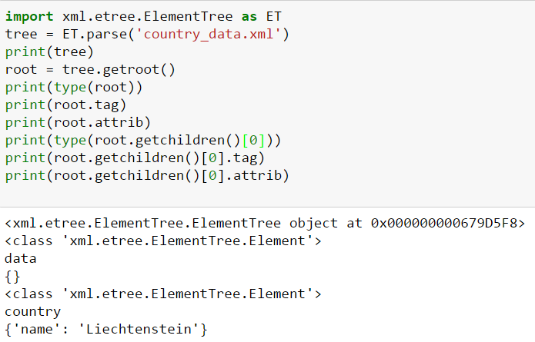
xml 문서 : Element
xml 문서의 모든 tag는 Element로 파싱됨

Slide 49
Element 조회

Slide 50
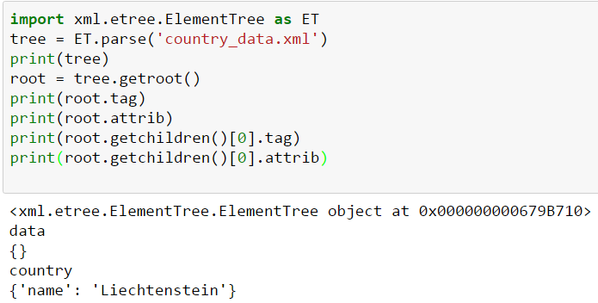
xml 문서 tag/attrib 단건 조회
data/country 태크에 대한 tag와 속성 조회

Slide 51
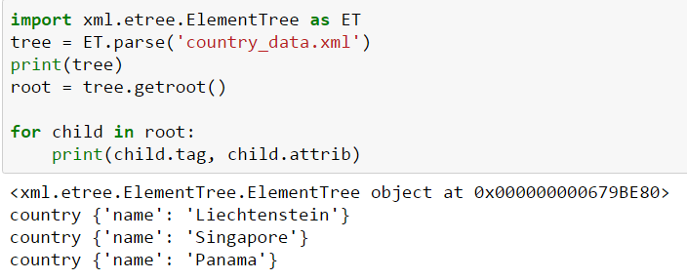
xml 문서 tag/attrib 복수건 조회
data/country 태크에 대한 tag와 속성 조회

Slide 52
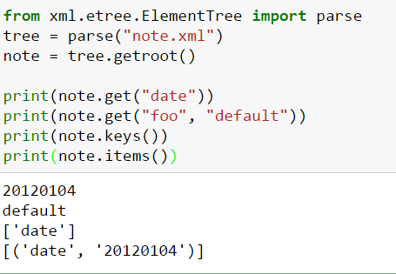
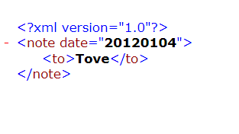
get 메소드로 attrib검색
root에서 get 메소드를 이용해서 속성을 검색

Slide 53
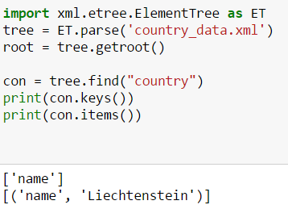
tag 내의 속성들 조회하기
root내의 자식 노드를 읽어 keys/items 메소드를 이용해서 속성들을 조회

Slide 54
Element 생성

Slide 55
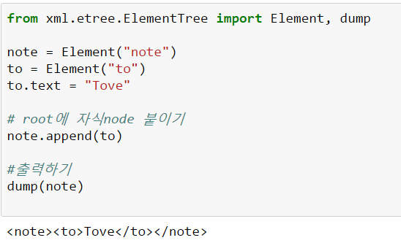
Element 생성
node들을 생성하고 note에 to 붙이기

Slide 56
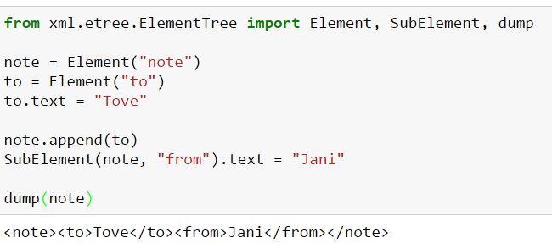
SubElement 생성
node들을 생성하고 subelement로 note에 from 붙이기

Slide 57
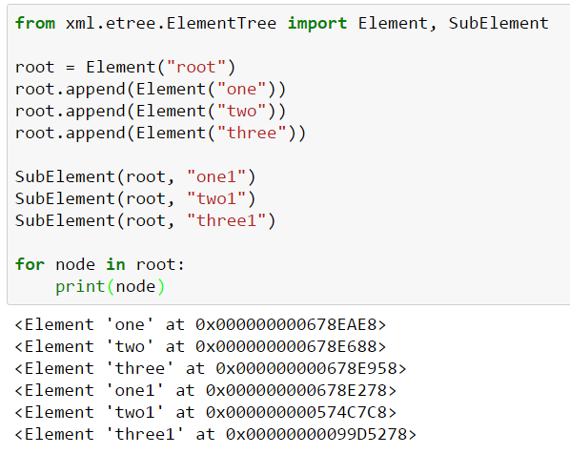
Element/SubElement 생성
element를 Element/SubElement로 생성해서 root에 붙이기

Slide 58
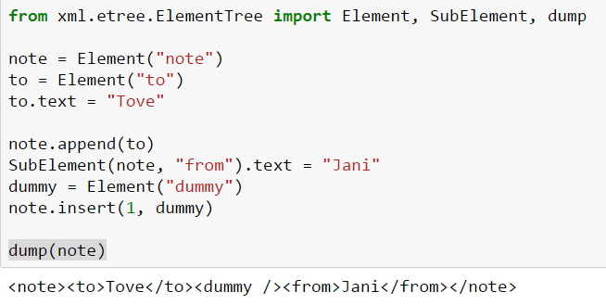
insert 메소드로 자식생성
node들을 생성하고 insert로 note에 dummy 붙이기

Slide 59
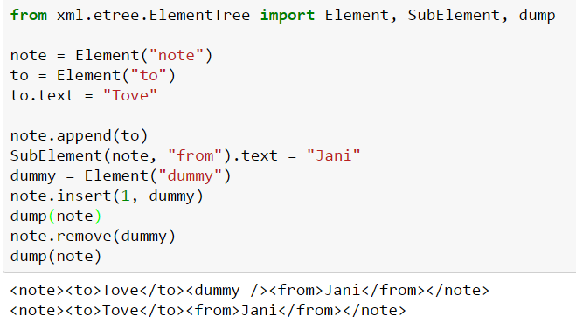
remove 메소드로 자식삭제
node들을 생성하고 insert로 note에 dummy 붙였다가 remove로 삭제

Slide 60
attribute 생성

Slide 61
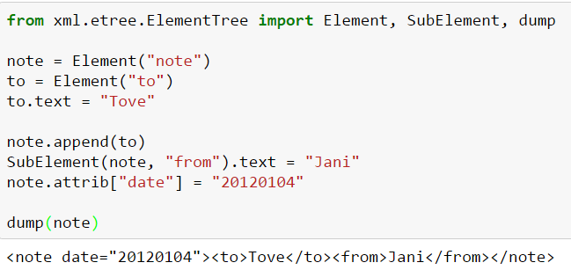
indexing으로 속성 추가
node들을 생성하고 attrib 내에 date를 추가

Slide 62
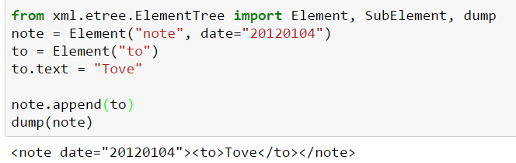
Element 생성시 속성 추가
node들을 생성시 속성을 초기값으로 넣어서 attrib 내에 date를 추가

Slide 63
xml 구조 확인

Slide 64
dump로 xml 구조 확인
xml 문서가 만들어지면 dump 함수로 구조 확인

Slide 65
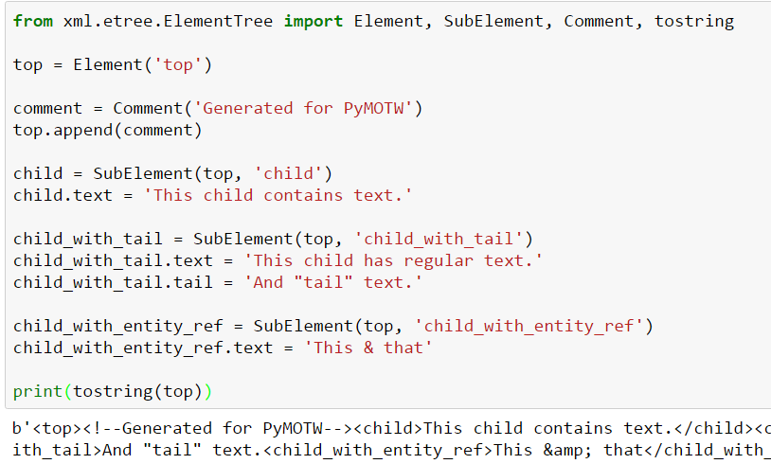
tostring으로 xml 보기
xml로 완성된 것을 tostring 함수로 결과치 확인하기

Slide 66
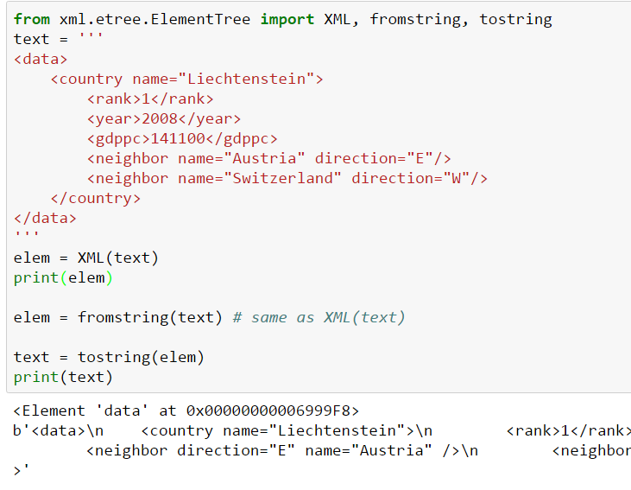
문자열을 xml 처리 후 문자열표시
문자열은 xml로 전환(XML, fromstring)하고 이를 다시 tostring 함수로 결과치 확인하기

Slide 67
Xml XMLPULLparser
Moon Yong Joon

Slide 68
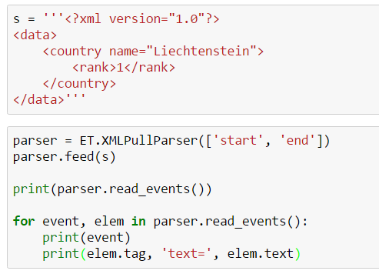
XMLPullParser 이용
XMLPullParser 인스턴스를 만들고 feed로 데이터를 제공해서 read_events로 읽는다

Slide 69
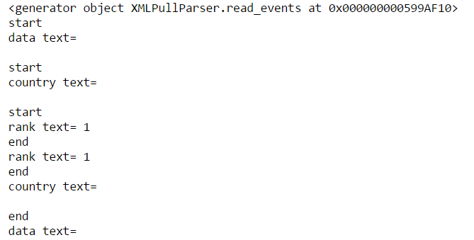
XMLPullParser 실행 결과
XMLPullParser.read_events로 읽으면 getnerator 로 제공

Slide 70
Xml/xpath searching
Moon Yong Joon

Slide 71
주요 메소드 특징

Slide 72
find 메소드 특징
find/findall/findtext 메소드 특징
find (pattern)는 주어진 패턴과 일치하는 첫 번째 하위 요소를 반환하고, 일치하는 요소가 없으면 None을 반환
findtext (pattern)은 주어진 패턴과 일치하는 첫 번째 하위 요소의 text 속성 값을 반환합니다. 일치하는 요소가 없으면이 메서드는 None 을 반환
findall (pattern)은 주어진 패턴과 일치하는 모든 서브 엘리먼트의리스트 (또는 또 다른 반복 가능한 객체)를 반환

Slide 73
get 메소드 특징
getiterator/getchildren 메소드 특징
getiterator (tag)는 서브 트리의 모든 레벨에서 주어진 태그를 가진 모든 서브 엘리먼트를 포함하는리스트 (또는 또 다른 반복 가능한 객체)를 리턴
요소는 문서 순서대로 반환 (즉, 트리를 XML 파일로 저장 한 경우 나타나는 순서와 동일한 순서로).
getiterator () (인수 없음)는 서브 트리에있는 모든 하위 요소의 목록 (또는 또 다른 반복 가능한 객체)을 반환
getchildren ()은 모든 직접 하위 요소의 목록 (또는 반복 가능한 다른 객체)을 반환합니다. 이 메소드는 더 이상 사용되지 않음
새로운 코드는 자식에 액세스하기 위해 인덱싱 또는 분할을 사용하거나 목록을 가져 오기 위해 목록 (elem)을 사용

Slide 74
Element indexing

Slide 75
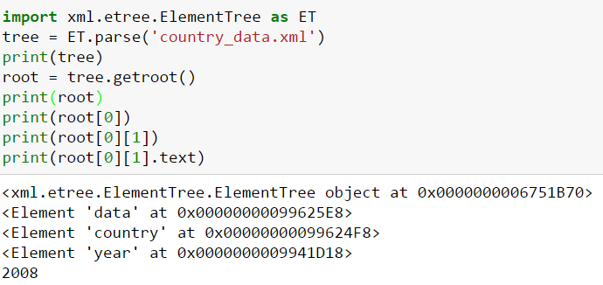
indexing을 통한 Element 검색
root의 하위 tag를 [] 연산자를 통해 객체를 참조

Slide 76
xml 문서 만들기
root는 하나이고 다양한 자식 node 들을 만듦

Slide 77
find 메소드 searching

Slide 78
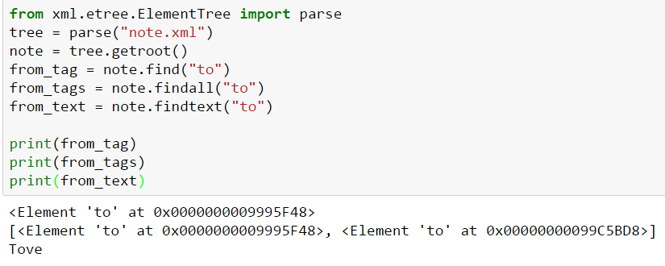
find메소드를 통해 tag 접근
root의 하위 tag를 find/findall/findtext 메소드를 통해 객체를 참조

Slide 79
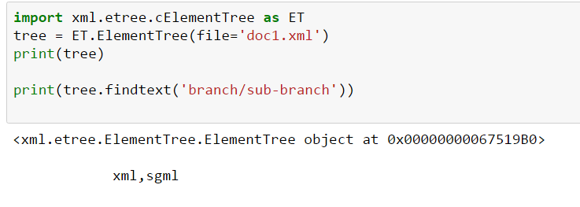
find메소드 : xpath
xpath로 내부 위치 지정후 text를 조회

Slide 80
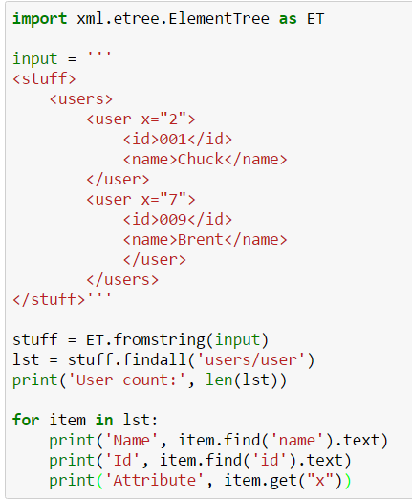
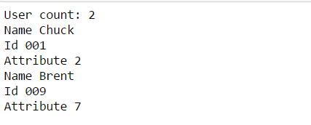
find/findall메소드
xml을 읽고 users/user를 읽고 for문으로 처리

Slide 81
get 메소드 searching

Slide 82
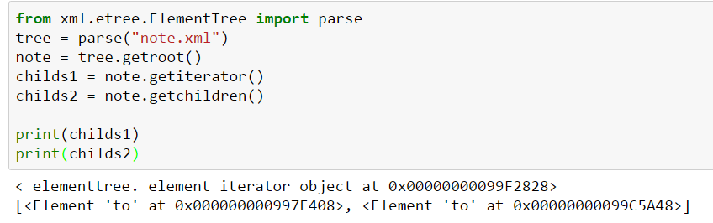
get 메소드를 통한 tag를 검색
root의 하위 tag 즉 자식을 getiterator, getchildren 메소드로 조회

Slide 83
xpath searching
Moon Yong Joon

Slide 84
Iterfind searching

Slide 85
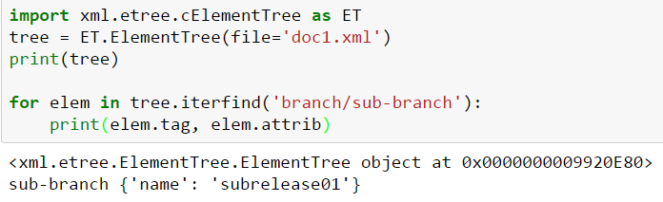
Xpath 사용하기 : tag
Xpath를 사용해서 searching

Slide 86
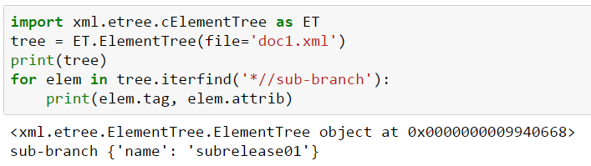
Xpath 사용하기 : *
모든 하위 요소를 선택합니다. 예를 들어 "* / egg"는 "egg"라는 이름의 모든 손자를 선택합니다.

Slide 87
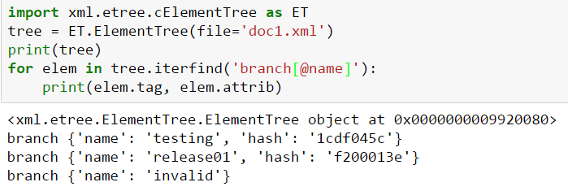
Xpath 사용하기 : [@속성]
Xpath(branch내의 속성)를 사용해서 searching

Slide 88
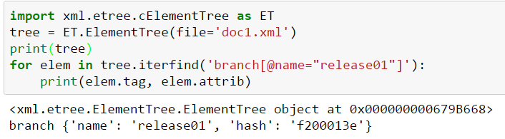
Xpath 사용하기 : [@속성=값]
Xpath(branch내의 속성)를 사용해서 searching

Slide 89
findall(xpath)

Slide 90
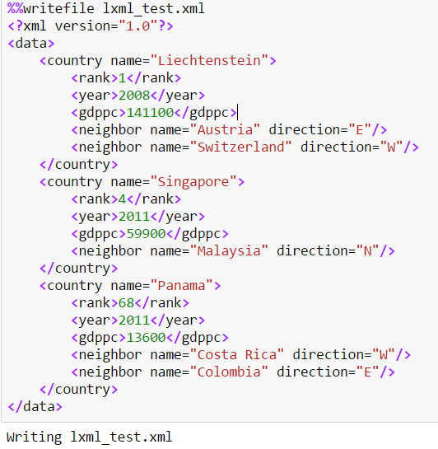
Xml file
xml 문서 생성

Slide 91
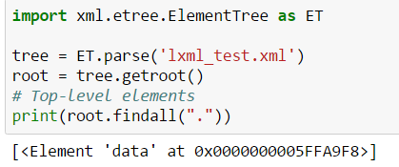
xpath로 root 검색
findall 메소드로 xpath로 root 검색

Slide 92
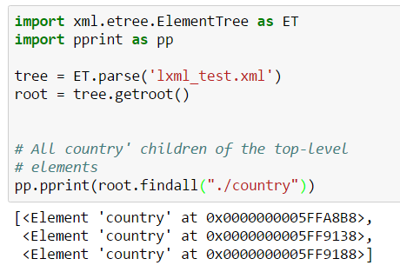
xpath로 child검색
findall 메소드로 xpath로 countrytag검색

Slide 93
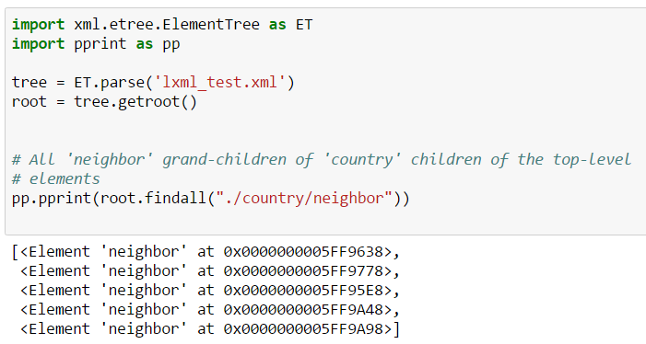
xpath로 grand-child 검색
findall 메소드로 xpath로 country내의 neighbor tag검색

Slide 94

특정 tag 상위(속성) 검색
findall 메소드로 특정tag를 찾고 ..(상위) tag 중 name 속성에 singapore 값을 갖는 tag 검색

Slide 95


모든tag검색 후 특정 하위 검색
findall 메소드로 특정tag를 찾고 .//*(모든) tag 중 name 속성에 singapore 값을 갖는 tag 검색한 후 year 하위 tag 검색

Slide 96

특정tag검색 후 위치 검색
findall 메소드로 특정tag를 찾고 .//태그명()으로 특정 tag를 검색하고 tag의 속한 위치 검색

Slide 97
Xml/html 파일 처리
Moon Yong Joon

Slide 98
파일 읽기

Slide 99


parse로 읽기 : file 처리
parse 함수를 통해 직접 접근하거나 파일을 읽고 전달 받아 처리

Slide 100

parse로 읽기 : file-like
parse 함수를 통해 file-like 즉 StringIO를 처리

Slide 101

ElementTree로 읽기 : file
ElementTree를 통해 직접 접근해서 파일을 읽기

Slide 102
파일 생성

Slide 103

ElementTree로 xml파일 생성
ElementTree(root node).write(파일명)으로 새로운 파일 생성

Slide 104


ElementTree로 html파일 생성
ElementTree(root node).write(파일명)으로 새로운 파일 생성

Slide 105
3.Lxml 모듈
Moon Yong Joon

Slide 106
Xml 문서 만들기
Moon Yong Joon

Slide 107
xml 기본 문서 만들기

Slide 108
Element/attribute 표현차이
element는 계층적 데이터 구조를 메모리에 저장하도록 설계된 유연한 컨테이너 객체이고,
attribute은 요소 내에 정보나 데이터를 표현하기 위한 방법으로 시작태그의 일부로 표현하며 속성명과 속성 값으로 이루어짐
tag
element로 표현과 attribute으로 표현의 차이
attribute으로 설계할 경우
- 문서 크기를 줄일 수 있지만 속성 자체가
요소에 종속적이기 때문에 확장성이 떨어짐
element로 설계할 경우
- 가독성이 좋아 의미를 쉽게 파악할 수 있으며
향후 문서 내용을 추가하거나 확장할 때 용이
Element
attribute
text

Slide 109

Xml 문서 만들기 흐름

Slide 110

문서만들기 : Element
xml에 구성하는 원소를 Element로 생성함

Slide 111

문서만들기 : SubElement
html 문서를 만들고 각 Element 내의 text 추가

Slide 112

Element attribute 추가
xml 내의 요소에 대한 속성을 추가(set)하고 검색(get)하기

Slide 113

Element attribute 변경
xml 내의 요소에 대한 속성을 keys/items로 조회하고 속성에 대한 값 변경

Slide 114
기타 XML 문서만들기

Slide 115

문서만들기 : XML
XML로 xml 문서 만들고 tostring함수에서 xml_declaration 세팅하면 헤더도 만들어 짐

Slide 116

문서만들기 : XMLParser
XMLparse 함수를 이용해서 파일을 xml 문서 만들기

Slide 117
ElementTree

Slide 118

XML 문서 Wrapping 하기
ElementTree는 주로 루트 노드가 있는 문서 래퍼이며, 직렬화 및 일반 문서 처리를 위한 두 가지 방법을 제공

Slide 119

ElementTree : doctype 추가
xml 문서 doctype 속성 추가하기

Slide 120
Xml 문서 검색/갱신
Moon Yong Joon

Slide 121
Xml 문서 바꾸기

Slide 122

문서 검색 : index
xml 내의 요소를 indexing으로 검색 하기

Slide 123

문서 삽입: insert
Element로 루트 노드가 있는 문서 만들기

Slide 124

문서 제거:remove
Element로 루트 노드가 있는 문서 만들기

Slide 125
Xml 문서 file 처리
Moon Yong Joon

Slide 126
파일 read

Slide 127
Xml file
xml 문서 생성

Slide 128

Xml file 읽고 parsing
xml 문서를 읽고 ElementTree로 파싱하고 getroot()로 Element 처리한 후에 문자열로 출력

Slide 129
파일 write

Slide 130


ElementTree : file 생성
xml 문서를 만들고 ElementTree.write 메소드를 이용해서 파일 생성

Slide 131
String 처리 하기

Slide 132

문서만들기 : fromstring
fromstring 함수를 이용해서 문자열을 xml 문서로 전환

Slide 133

tostring 처리
html 문서를 만들고 각 Element Tree를 전부 검색해서 출력

Slide 134
Xml 문서 parsing & searching
Moon Yong Joon

Slide 135
parsing

Slide 136

Parsing 하기 : parse
parse 함수를 이용해서 파일을 xml 문서로 전환

Slide 137

Parsing 하기 : XML
xml 문서를 만들때 parser 정보에 대한 config 세팅 변환

Slide 138

Parsing 하기 : iterparse
XMLparse 함수를 이용해서 파일을 xml 문서로 파싱(event 기반)

Slide 139

Parsing 하기 : 특정 tag 정리
XMLparse 함수를 이용해서 파일을 xml문서 정보 clear

Slide 140
Tree iteration

Slide 141


find 메소드
하위 요소들 중에 첫번째 검색 처리하기

Slide 142

findall 메소드
하위 요소들을 전부 검색하고 내부 속성을 처리하기

Slide 143

Elements tree : iter
html 문서를 만들고 각 Element Tree를 전부 검색해서 출력

Slide 144

Elements tree : iter(특정값)
html 문서를 만들고 각 Element Tree를 전부 검색하지만 주어진 값의 요소만 출력

Slide 145
Xml 문서 namespace
Moon Yong Joon

Slide 146

Namespace :QName
Qname 함수로 namespace가 들어간 tag 만들기

Slide 147

Namespace : Element 기초
Element 생성시 namespace를 직접 넣고 tag 만들기

Slide 148

Namespace : Element 활용
Element 생성시 namespace에 대한 map을 넣고 처리

Slide 149

Namespace : prefix 처리
namespace를 prefix를 주고 처리가 가능함
b'<a:foo xmlns:a="http://codespeak.net/ns/test1" xmlns:b="http://codespeak.net/ns/test2">\n <b:bar>Text</b:bar>\n </a:foo>'
{'a': 'http://codespeak.net/ns/test1', 'b': 'http://codespeak.net/ns/test2'}
[<Element {http://codespeak.net/ns/test2}bar at 0x54be6c8>]

Slide 150
Xml 문서 XPATH
Moon Yong Joon

Slide 151
xpath 처리

Slide 152

xpath:
xpath를 이용해서 Element 검색

Slide 153

xpath 로 css 처리하기
xpath로 CSS select를 하기

Slide 154

Namespace : xpath함수
namespace를 prefix를 주고 처리가 가능함

Slide 155

Parsing 하기 :XPath
XPath 함수로 xpath를 선언하고 parsing xml문서 정보를 넣고 조회해기

Slide 156
xml 문서 xpath 처리

Slide 157
Xml file
xml 문서 생성

Slide 158

Root 검색
root tag 검색

Slide 159

자식 tag 검색
root tag의 자식 tag 검색

Slide 160

손자 tag 검색
root tag의 손자 tag 검색

Slide 161

특정 tag 선택 후 상위 tag 검색
특정 tag 선택 후 상위 tag 내의 속성이 name=‘Singpore’가 있는 tag 검색

Slide 162

모든tag 내의 특정속성후 하위 tag
모든tag 내의 특정속성후 하위 tag(year) 검색

Slide 163

특정 tag 의 포지션별 검색
특정 tag 의 포지션(2)별 검색

